Slide 1
Darkin

Slide 2
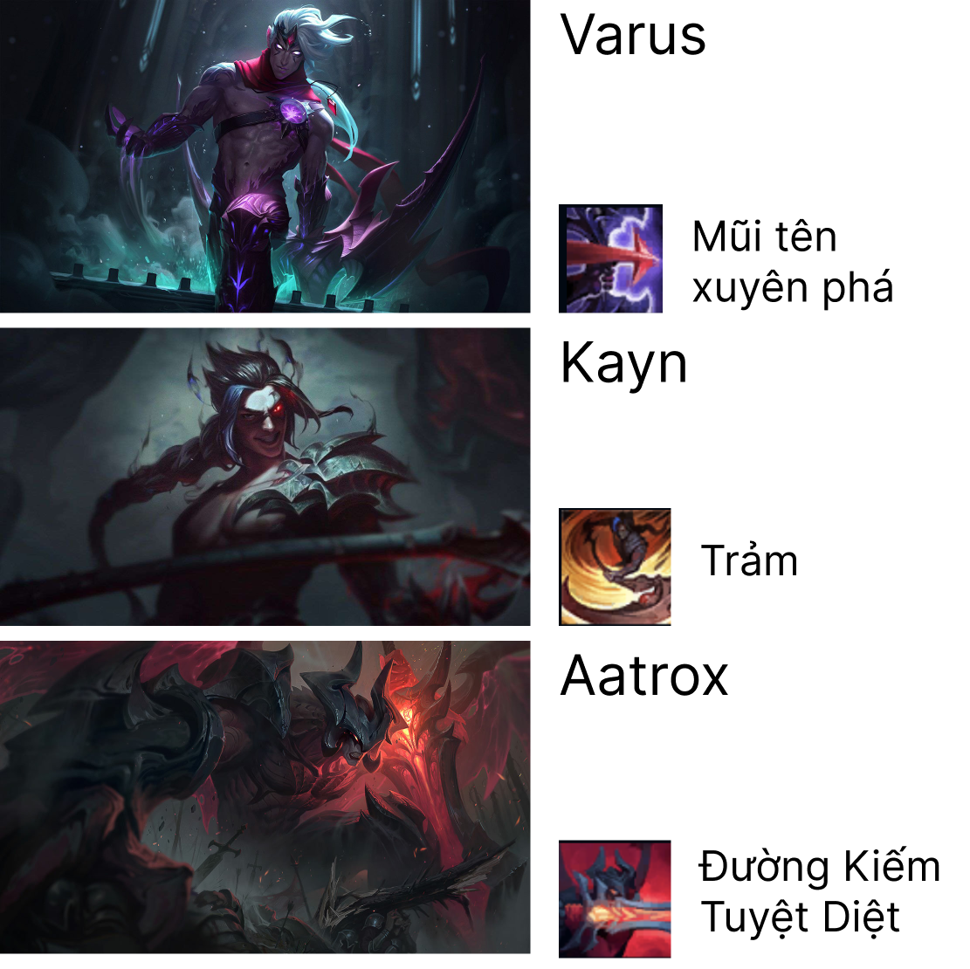

Slide 3



Testcase #3:
3
1 0 3 40 9
3 2 3 30 7 5 0.2
2 1 3 30 5 5
---
Lượt 0:
Khởi tạo

Slide 4
Testcase #3:
3
2 1 3 30(-2)(-4) 5 5
3 2 3 30 7 5 0.2
1 0 3 40 9
---
Lượt 1:
Kayn đánh Aatrox gây 0 ST.
Aatrox tấn công Kayn gây 2 sát thương
Varus tấn công Kayn gây 4 sát thương

Slide 5
Testcase #3:
3
2 1 3 24(-2)(-4) 5 5
3 2 3 30 7 5 0.2
1 0 3 40 9
---
Lượt 2:
Kayn đánh Aatrox gây 0 ST.
Aatrox tấn công Kayn gây 2 sát thương
Varus tấn công Kayn gây 4 sát thương

Slide 6
Testcase #3:
3
2 1 3 18(-2)(-4) 5 5
3 2 3 30 7 5 0.2
1 0 3 40 9
---
Lượt 4:
Kayn đánh Aatrox gây 0 ST.
Aatrox tấn công Kayn gây 2 sát thương
Varus tấn công Kayn gây 4 sát thương

Slide 7
Testcase #3:
3
2 1 3 12(-2)(-4) 5 5
3 2 3 30 7 5 0.2
1 0 3 40 9
---
Lượt 4:
Kayn đánh Aatrox gây 0 ST.
Aatrox tấn công Kayn gây 2 sát thương
Varus tấn công Kayn gây 4 sát thương

Slide 8
Testcase #3:
3
2 1 3 6(-6) 5 5
3 2 3 30 7 5 0.2
1 0 3 40 9
---
Lượt 5:
Kayn đánh Aatrox gây 0 ST.
Aatrox tấn công Kayn gây 2 sát thương
Varus tấn công Kayn gây 4 sát thương(lượt sau sử dụng kỹ năng)

Slide 9
Testcase #3:
3
2 1 3 6(-6) 5 5
3 2 3 30(-10) 7 5 0.2
1 0 3 40(-7) 9
---
Lượt 6:
Aatrox di chuyển tấn công Varus gây 7 sát thương
Varus dùng kỹ năng gây Aatrox 10 sát thương

Slide 10
Testcase #3:
3
2 1 3 6(-6) 5 5
3 2 3 20(-4) 7 5 0.2
1 0 3 33(-7) 9
---
Lượt 7:
Aatrox di chuyển tấn công Varus gây 7 sát thương(Dùng skill lượt sau)
Varus tấn công Aatrox gây ra 4 sát thương

Slide 11
Testcase #3:
3
2 1 3 6(-6) 5 5
3 2 3 16(+2.4)(-4) 7 5 0.2
1 0 3 26(-12) 9
---
Lượt 8:
Aatrox di chuyển tấn công Varus dung skill gây ra 12 sát thương và hồi 2.4 máu
Varus tấn công Aatrox gây ra 4 sát thương

Slide 12
Testcase #3:
3
2 1 3 6(-6) 5 5
3 2 3 14.4(-4) 7 5 0.2
1 0 3 14(-7) 9
---
Lượt 9:
Varus tấn công Aatrox gây ra 4 sát thương
Aatrox di chuyển tấn công Varus gây 7 sát thương

Slide 13
Testcase #3:
3
2 1 3 6(-6) 5 5
3 2 3 10.4-4 7 5 0.2
1 0 3 (7-7) 9
---
Lượt 10:
Varus tấn công Aatrox gây ra 4 sát thương
Aatrox di chuyển tấn công Varus gây 7 sát thương

